Slide 1
新时代数字化转型的行动与策略思考
陈爽英 教授，博士生导师
电子科技大学
2022.6.24
Notes:
尊敬的各位领导，各位来宾，各位朋友，大家上午好！我是电子科技大学的陈爽英，很荣幸和大家一起交流，探讨企业数字化转型。。。。。。 感谢前面两位业界专家的精彩分享，我受益良多！下面，我就从学者角度，基于我和我的团队近来关于数字化转型的研究积累和项目成果，向各位作一些交流和分享。我分享的题目是——

Slide 2

1
1
数字化素养
2
数字化格局
3
数字化行动与策略
Notes:
今天我们参加此次会议的主要是：我们省国资委领导 ，市（州）国资委领导 ，省属国有企业、市属国有企业相关领导和负责人，都是为数字化做决策、定行动的舵手。那么我基于数字化的战略性，前瞻性，宏观性，主要分享以下三个内容

Slide 3
2
1
数字化素养
什么是数字化？
如何开展数字化？

Slide 4
3
企业数字化
企业运用数字技术，赋能企业价值链过程、产品过程、管理过程等，实现提质增效。
自动化技术
信息化技术
网络化技术
智能化技术
机器视觉、机器人等
各类信息化系统，如CRM、MES、OA、ERP等
物联网、5G、云、工业互联网等
大数据，AI等

Slide 5

4
数字化赋能对象
价值链过程
管理过程
产品过程

Slide 6

数字化赋能：价值链过程、产品过程、管理过程
5
协同与创新阶段
综合集成阶段
阶段跃升
单项应用阶段
3
2
数字化深度
1

Slide 7
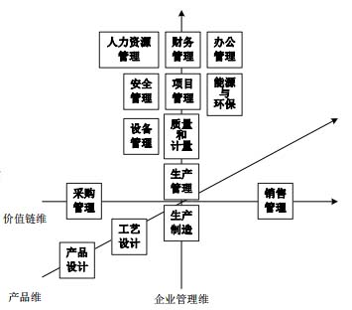
6
数字化赋能之一：单项应用阶段
Notes:
单项应用的赋能场景
价值链过程：包括采购管理、销售管理；
产品过程：包括产品设计、工艺设计、生产制造+生产管理；
企业管理过程：包括人力资源管理、财务管理、办公管理、安全管理、项目管理、能源与环保、设备管理、质量和计量

Slide 8
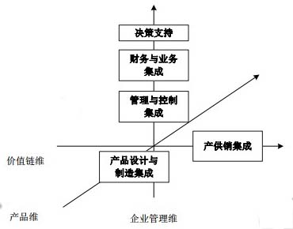
7
数字化赋能之二：综合集成阶段
Notes:
综合集成的赋能场景
价值链过程包括产供销集成；
产品过程包括产品设计与制造集成；
企业管理过程包括管理与控制集成、财务与业务集成、决策支持。

Slide 9
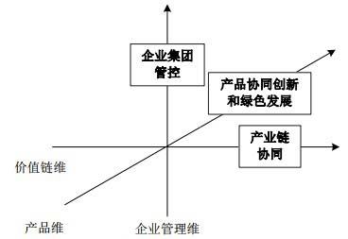
8
数字化赋能之三：协同与创新阶段
Notes:
协同与创新的赋能场景
价值链过程主要指产业链协同；
产品过程主要指产品协同创新和绿色发展；
企业管理过程主线主要指企业集团管控。

Slide 10
数字化发展技术路径
9
数字化
数字技术对企业内部赋能。
数字化转型升级
网络化
开放互联，运用数字技术实现跨企业的横向或纵向产业链的集成赋能。
智能化
利用数字技术，实现全社会人与人、人与物、物与物的智能交互与赋能。
Notes:
数字化、网络化、智能化等不同发展阶段的主要任务和方法路径存在不同要求，商业模式与转型价值成效也存在显著差异。“数字化”阶段主要聚焦于利用数字技术实现企业（组织）内部资源综合配置优化和业务流程集成优化。“网络化”阶段主要聚焦于通过人、机、物的开放互联，实现跨企业（组织）资源和能力的社会化动态共享和协同利用。“智能化”阶段主要聚焦于利用数字孪生、人工智能等实现全社会人与人、人与物、物与物的智能交互与赋能，支持全要素、全过程、全场景资源、能力和服务的按需精准供给。
“数字化”达到一定程度，“网络化”发展才能够取得实质进展。资源和能力网络化连接达到足够的复杂度，自组织、智能决策的技术和产业投入回报价值才会进一步凸显，“智能化”才会步入全面发展的快车道。因此，一定程度的数字化是数字化转型的前提，而数字化转型主要发生在网络化、智能化发展阶段。

Slide 11
10
智能制造，两化融合，数字化的异同
智能制造
制造业的智能化：制造业的专项数字化
两化融合
工业化和信息化的融合发展：工业的专项数字化
数字化
各类产业及其企业的数字化
Notes:
制造业的智能化——制造业的专项数字化
国家工信部，发改委，财政部等共同出台相关文件
工业化和信息化的融合发展——工业的专项数字化
国家工信部，发改委，科技部共同出台相关文件

Slide 12
11
2
数字化格局
跳出四川，看中国
立足中国，看四川

Slide 13
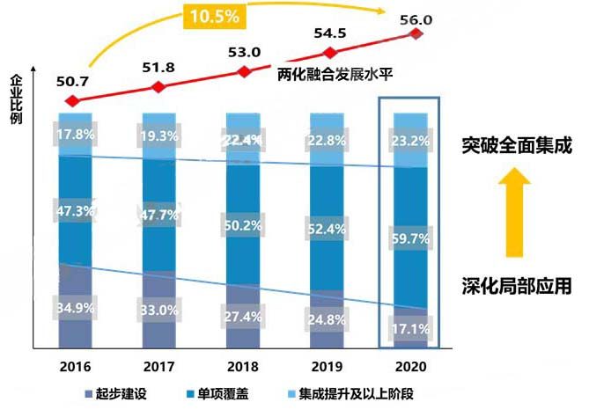
看中国——两化融合发展水平跃升
12
融合发展工作重心正在由“深化布局应用”向“突破全面集成”转变
Notes:
一、2020年我国两化融合水平达56.0，“十三五”期间实现10.5%的跃升
“十三五”时期，我国工业化和信息化发展步入从数量扩张转向质量提升的新阶段，两化融合发展水平保持2%-3%的增长速度，融合水平进一步提高，提升制造业创新发展能力的“双创”体系更加健全，支撑融合发展的基础设施和产业生态日趋完善，制造业数字化、网络化、智能化取得明显进展，新产品、新技术、新模式、新业态不断催生新的增长点。2020年，全国两化融合发展水平为56.0，分别较2019年、2016年增长2.8%和10.5%，“十三五”期间，以平均2.5%的增速实现稳步增长。

Slide 14
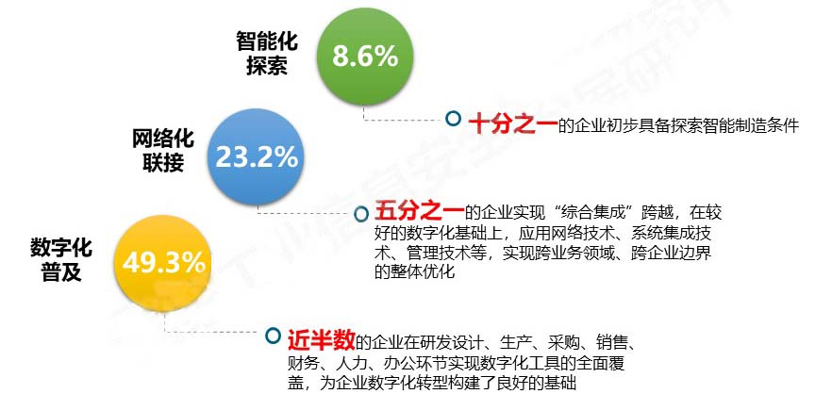
13
看中国——企业呈现5-2-1分布
Notes:
历经多年发展，当前，我国实现数字化普及、网络化联接、智能化探索的制造企业呈现5-2-1分布。数字化阶段，49.3%的企业实现了研发、生产、销售等主要业务环节数字化工具的全面覆盖；网络化阶段，23.2%的企业实现跨业务领域、跨企业边界的整体优化；智能化阶段，8.6%的制造企业初步具备探索智能制造的条件，逐步向智慧企业迈进。

Slide 15
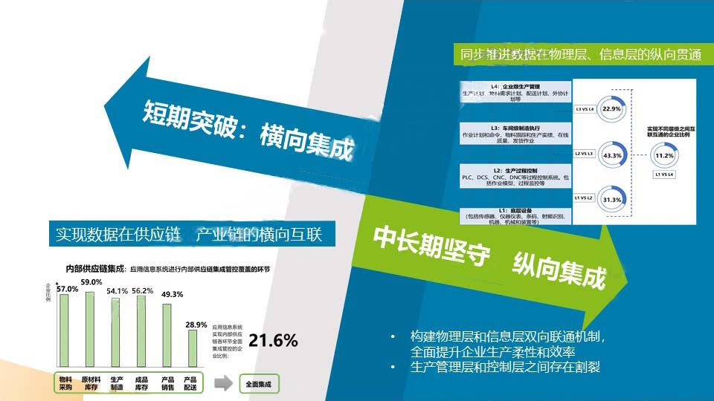
看中国——数字化向网络化过渡阶段的融合发展路径
14
有效提升企业内生造血能力
开放式的价值合作成为企业间在线协同新途径
Notes:
价值网络共创，开放式价值合作成为企业间在线协同新途径，数字化开始探索通过与外部用户需求，创新能力和生产能力全面推进，推进制造、供应和协同优化，目前平台化开放式的价值合作成为企业实现在线协调的新途径，企业在开放研发、协同制造和开放物流等方面积极探索价值网络共创取得初步的成效。

Slide 16
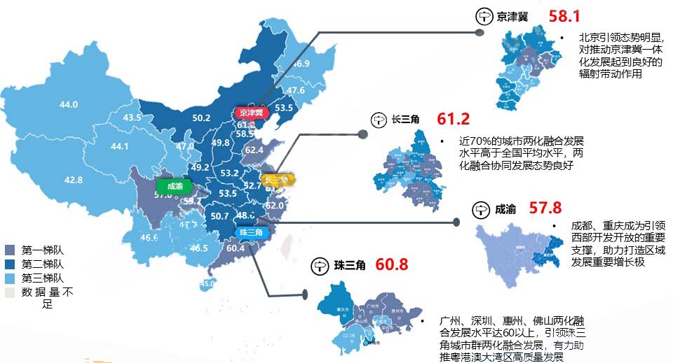
15
看中国——区域两化融合发展：齐头并进
融合水平东西部差距逐渐缩小：东部引领，西部追赶
城市群成为区域两化融合发展的重要引擎
Notes:
四川两化融合水平，位居全国第10，刚好进入第一梯队。进入第一梯队，从区域发展水平来看，呈现东部引领、中西部超越的态势，东西差距在逐步缩小。

Slide 17
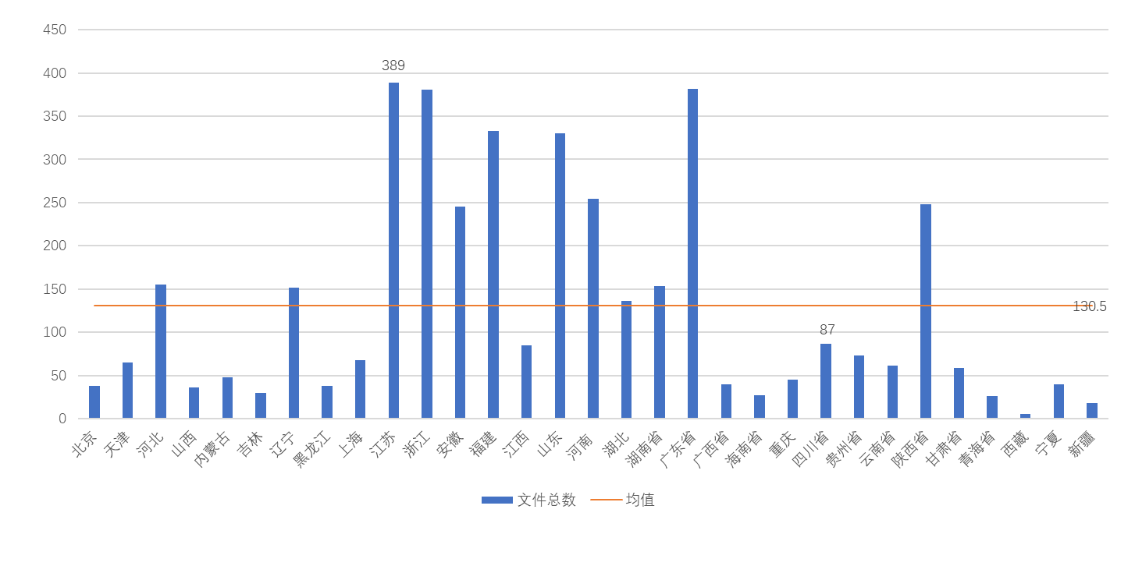
16
看中国—东部地区政府出台的工业数字化文件更多
87
130
2009-2020年中国各省市政府出台的工业数字化文件数量
Notes:
近十年来，全国各省，政府出台的工业数字化文件平均130件，尤其是东部沿海地区政府出台的工业数字化的文件数量遥遥领先，江苏，浙江 ，福建、山东，广东都在累计300件以上。四川省的省内工业数字化文件数近90件

Slide 18

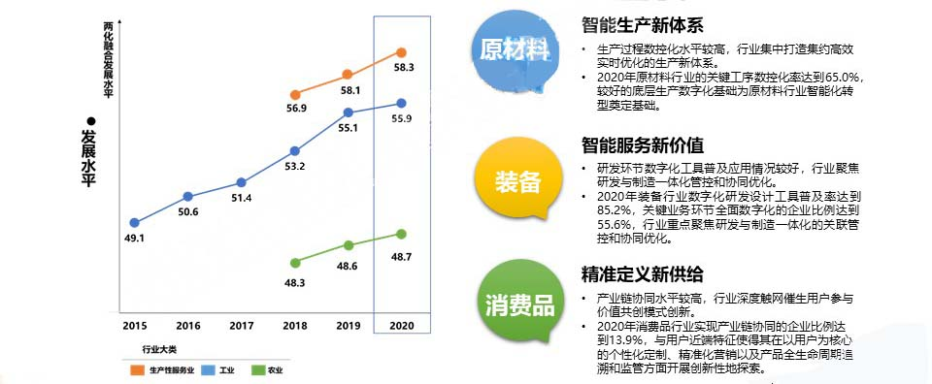
看中国——两化融合：走实向深
17
工业两化融合发展增速，引领三次产业
重点制造领域融合发展路径逐渐清晰

Slide 19
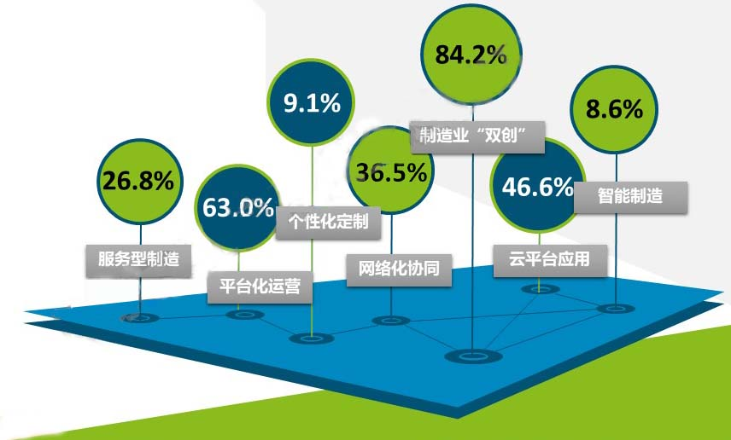
18
看中国——新模式新业态：多元、质优、高效的供给体系
融合创新的新模式新业态持续涌现
为制造业转型升级注入新动能

Slide 20
19
2
数字化格局
跳出四川，看中国
立足中国，看四川

Slide 21
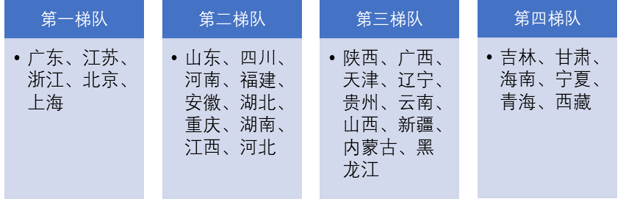
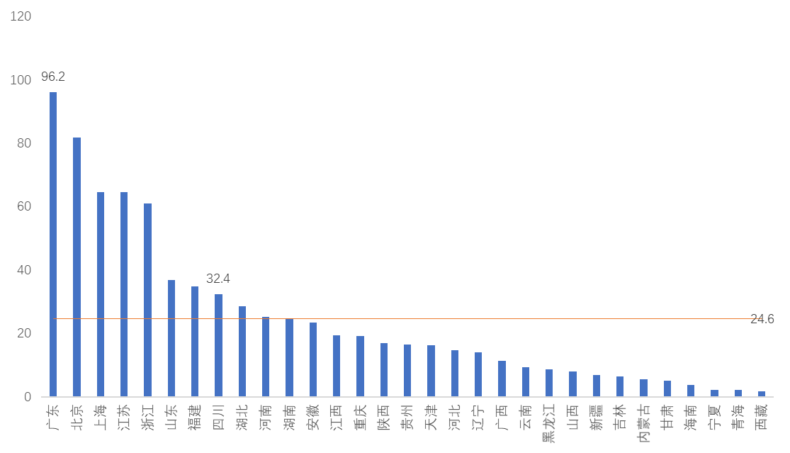
20
看四川—数字产业化整体向好，发展潜力大
2020年数字产业规模梯队图
第7位
24.6
2020年中国各省市数字产业化发展指数
资料来源：中国电子信息产业发展研究院．2020中国数字经济发展指数报告(DEDI)
Notes:
数字产业化是数字经济的基础部分，指通过数字技术的市场化应用，推动互联网行业、软件及信息技术服务业等数字产业的形成和发展。依据中国电子信息产业发展研究院发布的报告显示^{[5]}，四川省数字经济产业指数为32.4，位列全国第八，与去年相比数字经济产业指数基本持平，排名没有变动。尽管四川省数字产业化发展状况在国内优于大部分省市，但是相比以96.2遥遥领先的广东省，以及北京、江苏、上海、浙江四个省市，还有很大进步空间。
从数字产业规模来看，四川省数字产业规模指数排名第七，位列第二梯队

Slide 22
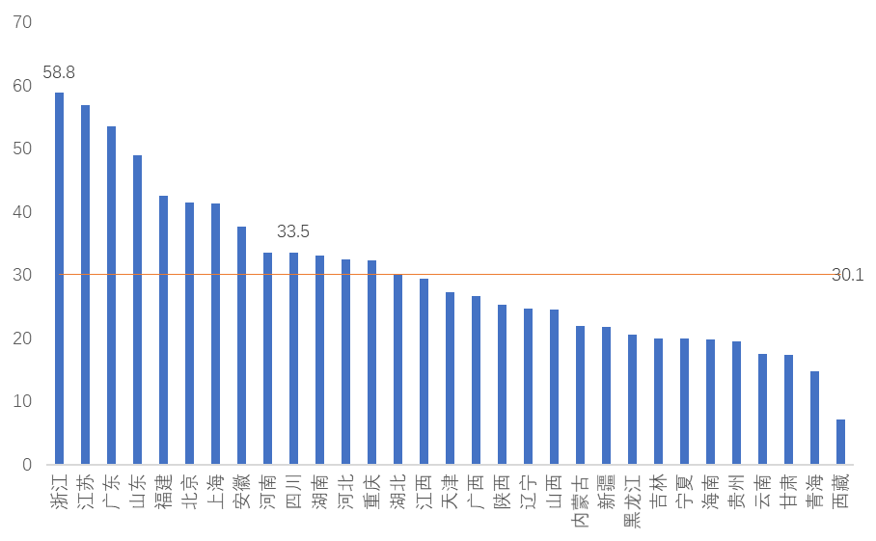
21
看四川—产业数字化发展高于全国均值
33.5，第10位，低于中部的安徽，与河南相当，有待进一步提升
30.1
2020中国各省市产业数字化发展指数
资料来源： 2020中国数字经济发展指数报告(DEDI)
资料来源：中国区域创新能力评价报告2019
Notes:
产业数字化指的是将信息技术应用于传统行业，增加传统行业的整体效率，促进传统行业的数字化以及自动化转型。数字经济融合指数是反应一个省市产业数字化整体水平的综合指标。依据中国电子信息产业发展研究院发布的产业数字化指数^{[5]}，2019年四川省数字经济融合指数为33.5，位列全国第十，与去年排名持平，处于第二梯队。四川省数字经济融合指数虽高于全国均值，且领先国内大部分省市，但整体排名不及数字产业化抢眼，且在中西部落后于湖北、安徽两省，有待进一步发展与加强。传统产业转型面临着难度大、资金匮乏的处境，因此，需要政府加大支持力度，如通过建立专项资金提供资金支持，发挥数字化产业园区的集聚效应等。
技术创新能力是地方数字化发展不可或缺的核心能力。不做好关键技术创新，基础研究跟不上，地方数字化发展就很难跟上步伐。只有以数字技术创新驱动数字经济发展，才能加快产业数字化转型。2019年中国区域创新能力评价报告从知识创造、知识获取、企业创新、创新环境、创新绩效五个方面综合评估了各省市创新能力，如图 2‑9所示，四川省区域创新能力综合指标值为28.03，位列全国第11位。具体相较去年，2019年四川省发明专利申请受理数、规模以上工业企业发明专利申请数、科技服务业从业人员占第三产业从业人员比重分别进步一、二、一个名次。总体来看，在创新能力方面，四川省虽与广东等发达省市差距较大，但其创新能力不断提高，在研发投入、创新环境建立等方面取得了明显进步，为企业创新创造了良好的条件。

Slide 23
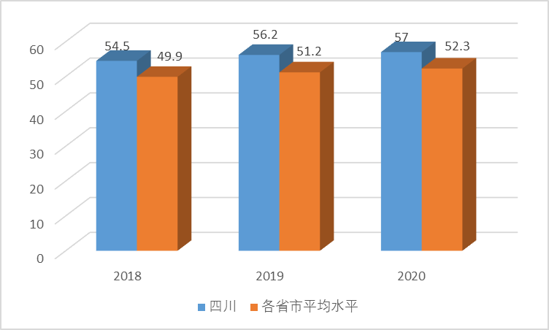
22
看四川—工业企业数字化发展超过全国平均水平
5.6
5
4.7
数字化水平比全国平均水平约高：9%
增长速度与全国增长速度持平：2%
近年来四川省工业数字化水平
资料来源：两化融合系列成果

Slide 24
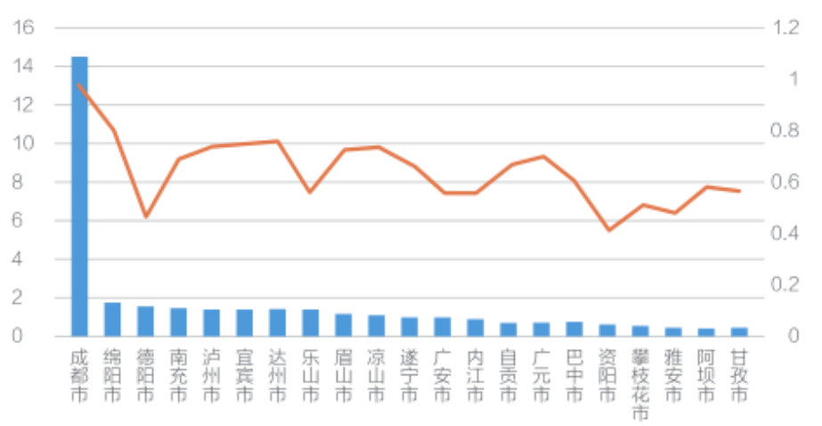
23
看四川—成都数字化优势明显，地级市仍需努力
区域发展非常不均衡
成都平原经济区
川南经济区
川东北经济
攀西经济区
川西北生态示范区
2020年四川省各市产业数字化指数及增长率
资料来源：腾讯研究院. 数字四川指数报告
Notes:
目前，四川数字经济水平位居西部第一，数字指数年增速也位居西部前列，但川内各地级市（州）产业数字化发展水平存在显著差异，这容易进一步拉大各地区“数字鸿沟”，导致各地的经济发展不平衡，贫富差距过大。地区差异主要包括两点：一是各经济区域发展非常不均衡，以成都为首的成都平原经济区发展最快，但其他经济区发展缓慢，形成“一干多支”的格局。二是头部城市如成都发展遥遥领先，尾部城市发展滞后。四川主要以“成德绵眉泸雅”为中心建立大数据产业集聚区，辐射带动产业数字化转型，数字产业指数主要集中于头部城市圈。
从空间格局来看，以成都为首的成都平原经济区（包括成都和环成都经济圈的德阳、绵阳、乐山、眉山、资阳、遂宁、雅安）发展最快，川南经济区（自贡、泸州、内江、宜宾）和川东北经济区（广元、南充、广安、达州和巴中）紧随其后，但攀西经济区（攀枝花市和凉山州）、川西北生态示范区（甘孜州和阿坝州）落后较大。
从各地级市发展状况来看，成都市作为西部重要的中心城市，国家重要的高新技术产业基地、商贸物流中心和综合交通枢纽，是西部乃至全国的数字经济发展的排头兵，处于全国城市数字经济发展第一阵营。目前成都在城市信息基础设施建设、城市服务、城市治理及产业融合等方面发展均衡，位居全国前列。然而，除了成都周边如德阳、绵阳等城市外，四川其余地区数字经济发展缓慢，产业数字化水平不高。

Slide 25
24
3
数字化行动与策略
企业应如何主导
政府应如何引导

Slide 26
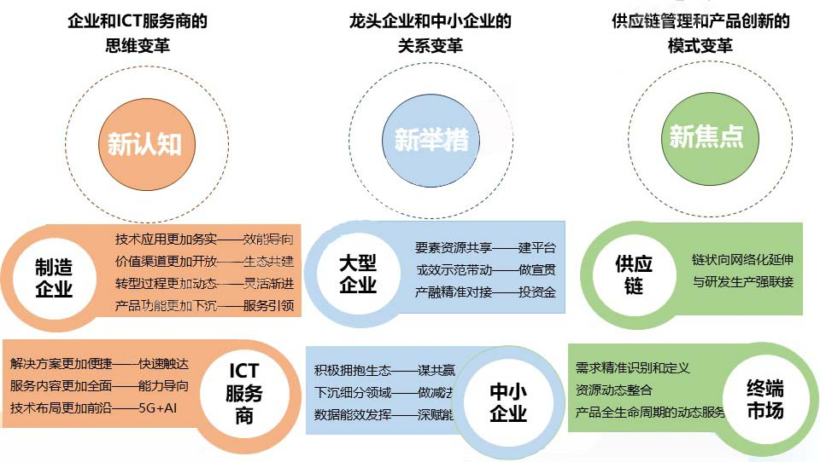
25
企业：新认知、新举措、新焦点
新举措
企业

Slide 27
26
政府：提升引导，持续推动
引导数字产业化发展策略
引导产业数字化发展策略
推进数字基础设施建设，夯实数字化发展基础
加大对传统企业数字化的政策支持，发挥财政资金的撬动作用
培育本土数字化优秀企业，推动数字化优秀企业合作
建立数字化生态产业园区，通过示范推广提高企业数字化
加快数字创新研究，
扶持数字化成果落地
布局工业互联网和数字化中心，推动字化转型和质量升级

Slide 28

陈爽英 教授、 博导
18982290109，shychen@uestc.edu.cn

